Slide 1
びじょ釣り！！！
～The last evolution～
プラットフォーム ： スマホ（android）
開発人数 ： ３人
使用エンジン ： unity

Slide 2



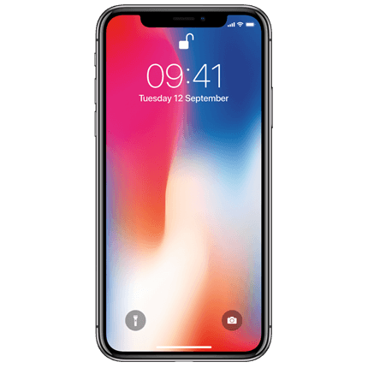

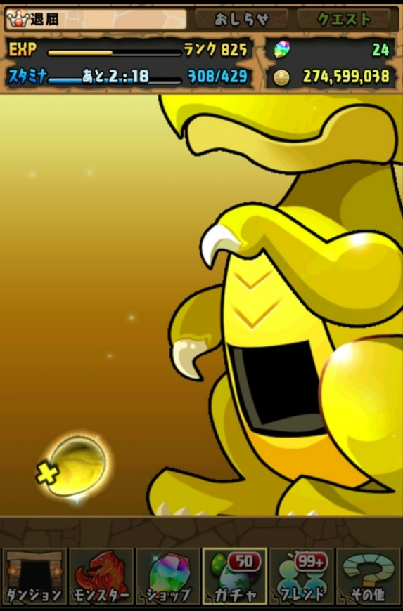


お気に入りの美女を集めて、 自分だけのハーレムを作ろう！！
縦持ちでやるよ
ガチャでなにかでるよ（未定）
美女を釣って集めよう！
通勤中も手軽にフィッシング！

